Slide 1
Khoa học 4
Chủ đề 1: Chất
Bài 4: Không khí xung quanh ta
(Tiết 1)

Slide 3
Khí nào trong không khí cần cho sự hô hấp của con người, động vật, thực vật?
Ô - xi

Slide 5
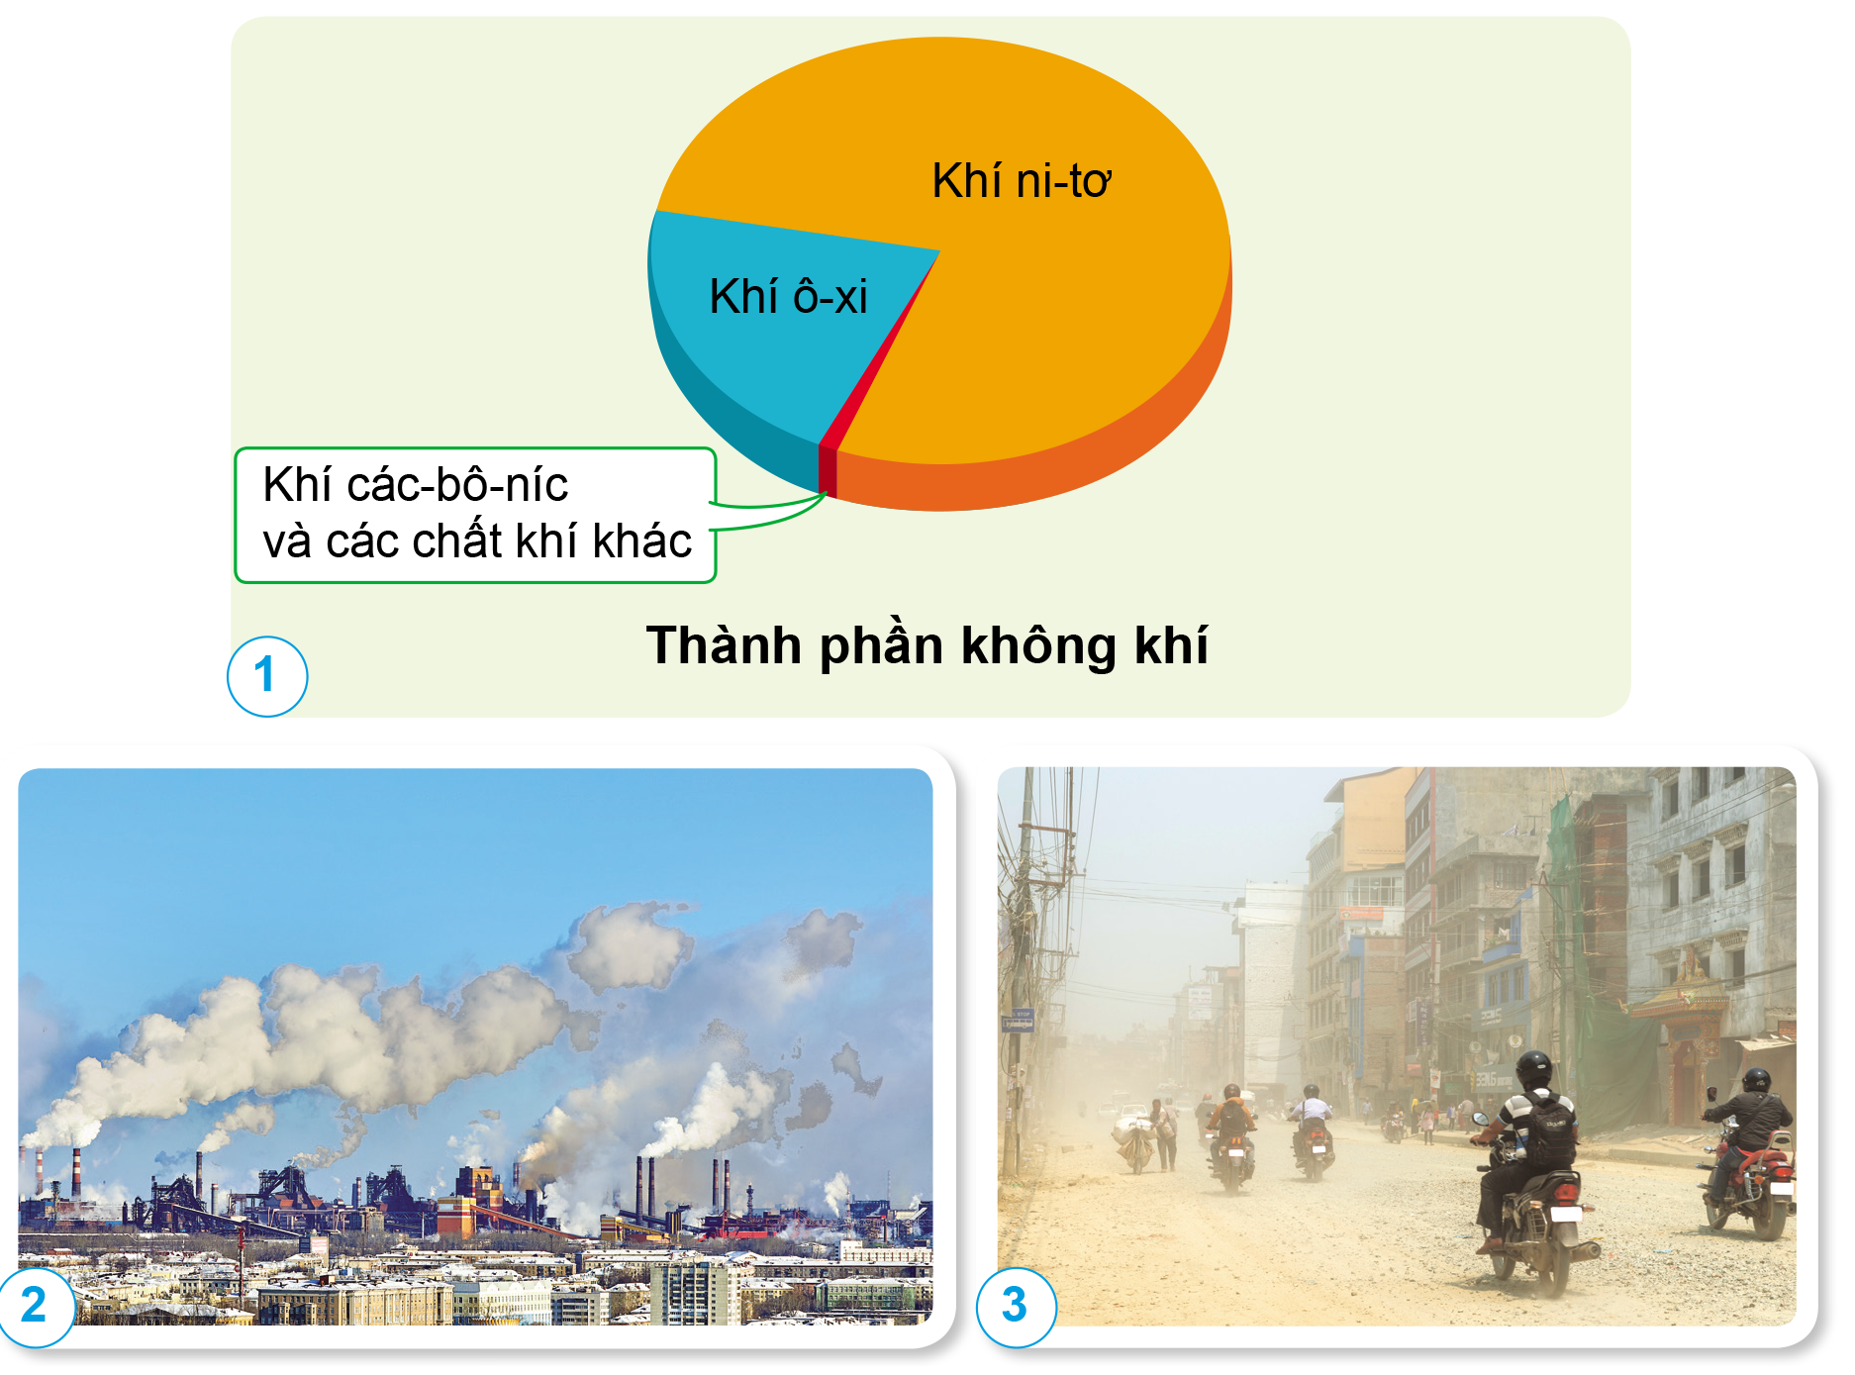
1. THÀNH PHẦN KHÔNG KHÍ
Thảo luận nhóm 4HS
Quan sát các hình 1-3 trang 17 SGK và trả lời các câu hỏi:
Thành phần chính của không khí là gì?
Ngoài các thành phần chính, trong không khí còn chứa những gì?

Slide 6
1. THÀNH PHẦN KHÔNG KHÍ
Thảo luận nhóm 4HS
Thành phần chính của không khí gồm: ô-xi, ni-tơ
Trong không khí còn chứa: khí các-bô-níc và
các chất khí khác.

Slide 7
GHI NHỚ
Không khí gồm hai thành phần chính là khí ô-xi và khí ni-tơ. Ngoài ra, không khí còn chứa khí các-bô-níc và các chất khí khác. Trong không khí có cả khói, bụi.

Slide 9
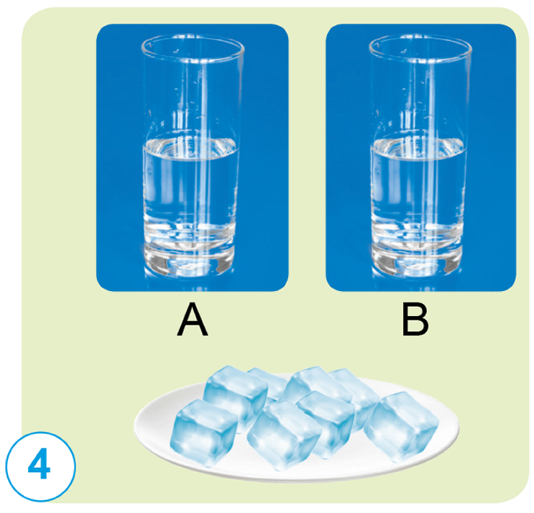
Nhận biết trong không khí có hơi nước
Chuẩn bị:
Hai cốc nước như nhau và các viên nước đá (hình 4).
Tiến hành:
Quan sát bên ngoài thành cốc A và cốc B.
Cho một số viên nước đá vào cốc B. Sau khoảng từ 3 đến 5 phút, quan sát hiện tượng xảy ra ở bên ngoài thành cốc A và cốc B.
Giải thích hiện tượng đó.

Slide 10
Nhận biết trong không khí có hơi nước
Ban đầu, bên ngoài thành của hai cốc đều khô như nhau. Sau 3-5 phút khi thả đá, cốc B có chứa các viên đá thì thành bên ngoài ướt, xuất hiện các giọt nước.
Do hơi nước trong không khí gặp thành cốc lạnh đã ngưng tụ thành những giọt nước nhỏ.

Slide 11
non
Ong
học
việc

Slide 12
Câu 1: Không khí không chứa thành phần nào sau đây?
A. Ô-xi
B. Khói bụi
C. Hơi nước
D. Rác thải
Notes:
Nhấp chuột trái để hiện thị đáp án đúng

Slide 13
Câu 2: Thí nghiệm nước đọng bên ngoài cốc nước đá chứng tỏ trong không khí có chứa
A. ô-xi
B. khói bụi
C. hơi nước
D. ni-tơ
Notes:
Nhấp chuột trái để hiện thị đáp án đúng

Slide 14
Câu 3: Không khí gồm hai thành phần chính là
ô-xi và
các-bô-nic
B. ô-xi và
ni-tơ
C. ni-tơ và
các-bô-nic
D. ô-xi và
khí gas
Notes:
Nhấp chuột trái để hiện thị đáp án đúng

Slide 15
Câu 4: Hiện tượng bàn ghế để lâu ngày không lau sẽ bị bẩn chứng tỏ trong không khí có chứa
A. bụi
B. ô-xi
C. ni-tơ
D. các-bô-níc
Notes:
Nhấp chuột trái để hiện thị đáp án đúng

Slide 16
Câu 5: Người ta nói không khí ẩm, tức là trong không khí có chứa
A. hơi nước
B. khói bụi
C. ni-tơ
D. ô-xi
Notes:
Nhấp chuột trái để hiện thị đáp án đúng

Slide 18
Nêu ví dụ cho thấy không khí có chứa hơi nước, bụi.
Vào sáng sớm, đặc biệt là vào mùa đông, trời lạnh, ta sẽ thấy hiện tượng sương mù.
Khi để đồ vật ở bên ngoài không khí, không có che chắn gì, sau một thời gian sẽ thấy bụi bẩn bám dính vào đồ vật.

Slide 19
Hiện tượng sương mù
Bụi bám bẩn

Slide 21
2. KHÔNG KHÍ CÓ Ở KHẮP NƠI
Thí nghiệm nhận biết không khí ở khắp nơi
Chuẩn bị:
Chậu nước
Chai nước có nắp đậy
Miếng mút xốp

Slide 22
2. KHÔNG KHÍ CÓ Ở KHẮP NƠI
Cách tiến hành:
Mở nắp, để chai ở bất kì vị trí nào xung quanh em rồi đóng nắp lại. Dự đoán trong chai có chứa gì? Sau đó:
Những phần miệng chai đã được đậy kín ngập trong nước rồi mở nắp chai, em thấy có gì nổi lên mặt nước. Vậy bên trong chai "rỗng" đó có chứa gì?
So sánh kết quả thí nghiệm với dự đoán của em.
Có bong bóng nổi lên mặt nước. Vậy bên trong chai rỗng đó chứa không khí.

Slide 23
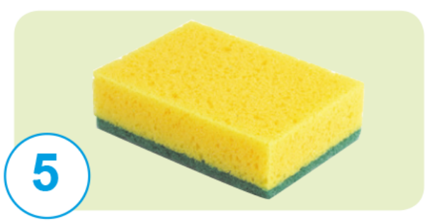
2. KHÔNG KHÍ CÓ Ở KHẮP NƠI
Cách tiến hành:
Hãy đưa ra cách làm để chứng minh bên trong những lỗ nhỏ li ti của miếng mút xốp khô (hình 5) có chứa không khí và thực hiện theo cách làm đó.
Nhúng miếng mút xốp vào nước sẽ thấy có bong bóng khí nổi lên mặt nước.

Slide 24
2. KHÔNG KHÍ CÓ Ở KHẮP NƠI
Qua hai thí nghiệm trên, cho biết không khí có ở những đâu?
Không khí có ở khắp nơi

Slide 26
Kể thêm tên một số vật có chứa không khí xung quanh em.

Slide 27
Em có biết?
Nhờ có không khí hoà tan trong nước mà một số động vật, thực vật sống được ở dưới nước.

Slide 28
TỔNG KẾT
Không khí gồm hai thành phần chính là khí ni-tơ và khí ô-xi. Ngoài ra, thành phần không khí còn có khí các-bô-níc và các chất khí khác. Trong không khí có chứa hơi nước, bụi,...
Không khí có ở xung quanh chúng ta và có trong những chỗ rỗng của vật.

Slide 29
HƯỚNG DẪN VỀ NHÀ
Đọc và chuẩn bị trước bài sau
- Phần 3. Một số tính chất của không khí
Ôn lại kiến thức đã học trong bài

Slide 31
Để kết nối cộng đồng giáo viên và nhận thêm nhiều tài liệu giảng dạy,
mời quý thầy cô tham gia Group Facebook
theo đường link:
Hoc10 – Đồng hành cùng giáo viên tiểu học
Hoặc truy cập qua QR code

